Slide 1

La _______ _________ está en crisis. Hace unos años si querías un disco no tenías
más remedio que comprarlo. Las compañías discográficas manejaban el sistema de
distribución y ________ los precios pero llegó la ________y empezó a afectar a
las ventas.
Todos hemos compartido archivos de música en la red en alguna ocasión, hay muchos programas gratis para hacerlo y la _________ pensamos que “compartir” archivos de música en Internet, de vez en cuando, es “aceptable”, sólo un 20 % cree que no lo es.
Comprar un CD en una tienda sigue siendo caro y la música _______ ___ ______ ______en la red. Lo cierto es que muchas tiendas de discos han tenido que cerrar y las ________ de _____ han perdido millones.
Pero parece que la solución a este problema está cada día más cerca desde que Spotify fue _______ al público en 2008. Se trata de un servicio de ________ de archivos de música. Los usuarios podemos buscar por artista, álbum o género y hay aproximadamente 6 millones de canciones, ______ existe la posibilidad de crear tus propias ____ y _____ para otros usuarios o pedir que te cree una lista de canciones basada en tus preferencias.
Sé que Spotify no está _______ en todos los países, en mi país si puedes ______ aunque es necesaria una invitación, supongo que lo hacen para ______ el número de usuarios. Puedes acceder a todas las canciones, pero hay anuncios entre las canciones y es esta publicidad la que _____ dinero y permite a spotify pagar un “royalty” por cada canción. Además existe la posibilidad de pagar una cantidad mensual como _______, alrededor de 10 euros y escuchar las canciones sin anuncios.
Con el dinero de la publicidad y de los suscriptores spotify paga al sello discográfico y parece que esta puede ser la solución para todos. Música más barata pero no ______. La idea es buena.
Notes:
Taken from podcast by Teresa Sanchez

Slide 2
¿Está la industria discográfica realmente en crisis?
¿Estás tú con la mayoría ? ¿Es aceptable descargarse música?
¿Qué programas utilizáis vosotros para descargar música?
¿Cómo se ven afectados los sellos discográficos? ¿y los artistas?
¿Se puede utilizar Spotify en Turquía? ¿Qué opinión te merece?
Encuentra las siguientes palabras o expresiones en el texto
There was no other choice your own
To fix ask for
Shared available
Most I guess that
It continues being it allows
It was launched monthly
In addition

Slide 3
La industria discográfica está en crisis. Hace unos años si querías un disco no tenías más remedio que comprarlo. Las compañías discográficas manejaban el sistema de distribución y fijaban los precios pero llegó la piratería y empezó a afectar a las ventas.
Todos hemos compartido archivos de música en la red en alguna ocasión, hay muchos programas gratis para hacerlo y la mayoría pensamos que “compartir” archivos de música en Internet, de vez en cuando, es “aceptable”, sólo un 20 % cree que no lo es.
Comprar un CD en una tienda sigue siendo caro y la música está a nuestro alcance en la red. Lo cierto es que muchas tiendas de discos han tenido que cerrar y las compañías de discos han perdido millones.
Pero parece que la solución a este problema está cada día más cerca desde que Spotify fue lanzado al público en 2008. Se trata de un servicio de difusión de archivos de música. Los usuarios podemos buscar por artista, álbum o género y hay aproximadamente 6 millones de canciones, además existe la posibilidad de crear tus propias listas y editarlas para otros usuarios o pedir que te cree una lista de canciones basada en tus preferencias.
Sé que Spotify no está disponible en todos los países, en mi país si puedes acceder aunque es necesaria una invitación, supongo que lo hacen para limitar el número de usuarios. Puedes acceder a todas las canciones, pero hay anuncios entre las canciones y es esta publicidad la que genera dinero y permite a spotify pagar un “royalty” por cada canción. Además existe la posibilidad de pagar una cantidad mensual como suscriptor, alrededor de 10 euros y escuchar las canciones sin anuncios.
Con el dinero de la publicidad y de los suscriptores spotify paga al sello discográfico y parece que esta puede ser la solución para todos. Música más barata pero no gratis. La idea es buena.
Notes:
transcripción

Slide 4
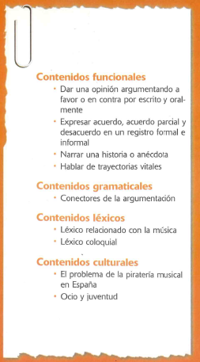
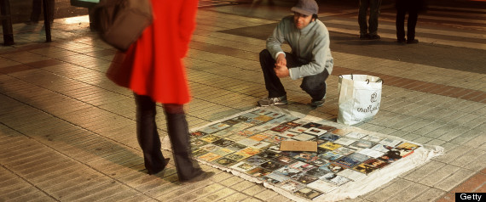
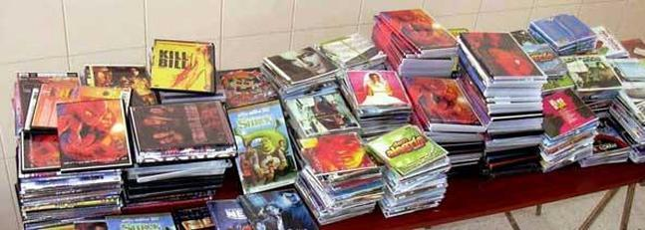
LA PIRATERÍA EN ESPAÑA
Notes:
Based on an activity from Prisma B1+B2

Slide 5
1.Vuelve a leer las opioniones del chat y extrae las frases que son un argumento, un
ejemplo o una cita. Después escríbelas en uno de estos tres cuadros
Argumentos
¡Cómo no va a piratear…!
Ejemplos
Como los compro yo.
Citas
Como decía un cantante de un grupo…
TEXTOS
A lo largo de los dos textos, los autores van presentando sus opiniones o ideas y cada
uno de ellos las presenta de forma diferente. Completa este cuadro según la forma de
Organizar el pensamiento que tienen los dos autores de los textos.
Presentar
Argumentos
…………………
Organizar
Argumentos
……………………
Añadir
Argumentos y opinar
……………………
Conclusión
……………………

Slide 6
Desalmados
Ir al paro
Cada vez
Delincuentes
Inconsciencia
Prescindir de
Comercializar
Equivocarse
Salvo
En plena
Impunidad
Lacra
Ajeno
Me resta decir
Respecto a
disponible
Villains
More and more
Trade
criminals
Get rid of
Without punishment
I still have to say
Get jobless
As far as…
Available
alien
curse
ignorance
To be wrong
openly
except
Une las palabras de la primera
columna con las palabras de la
segunda columna

Slide 7

Cabreo enfado
Posturas posiciones
A fondo en profundidad
Optar por elegir
Trasfondo lo que está detrás
Subyace está debajo
Engañarse mentirse
Despectivo connotación negativa
Atajar cortar
Renunciar a dejar de usar
Ponerse los pelos de punta
Ganarse los garbanzos
Cuando ví la cuenta del teléfono, se
me pusieron los pelos de punta.
No pudo hacer otra cosa que
Buscarse un trabajo para ganarse
los garbanzos.
Acabarse el chollo
En los años 80 ganaba mucho dinero fácilmente, pero más tarde,
con la crisis, se le acabó el chollo.

Slide 8

Ahora después de señalar cuál es la idea principal que presenta el tema
en cada uno de los dos textos, encuentra los argumentos principales que
avalan dicha idea, según cada autor.
Primer artículo
Idea que presenta el tema: La música
de este país se encuentra en peligro por un grupo de desalmados.
Argumentos principales:
Segundo artículo
Idea que presenta el tema:
Argumentos principales:
¿Qué título pondrías a cada artículo?
Una de las características básicas de un texto es la de convencer al interlocutor llevándolo a su campo. En la mayoría de los casos el lenguaje
está cargado de elementos subjetivos
como pueden ser los adverbios y adjetivos
Y, a veces, estos se anteponen para llamar
más la atención o formar parte de cadenas de
estructuras similares.
¿Cuál de los dos artículos emplea un lenguaje
más subjetivo y cuál se limita a exponer
Información para explicar su argumento?
Identifica en el texto las frases, palabras o
Expresiones que constatan tu opinión.

Slide 9
1.Vuelve a leer las opioniones del chat y extrae las frases que son un argumento, un
Ejemplo o una cita. Después escríbelas en uno de estos tres cuadros
Argumentos
¡Cómo no va a piratear…!
Ejemplos
Como los compro yo.
Citas
Como decía un cantante de un grupo…
TEXTOS
A lo largo de los dos textos, los autores van presentando sus opiniones o ideas y cada
uno de ellos las presenta de forma diferente. Completa este cuadro según la forma de
Organizar el pensamiento que tienen los dos autores de los textos.
Presentar
Argumentos
…………………
Organizar
Argumentos
……………………
Añadir
Argumentos y opinar
……………………
Conclusión
……………………

Slide 10
Presentar el tema del que se va a tratar
-vamos a hablar de una cuestión que…
-A manera de introducción podemos decir…
-Empecemos por considerar…
-Lo primero que hay que decir es que…
A DEBATE
El punto de vista de otros
-Según…
-Para…
-En opinión de…
Organizar los argumentos
-Habría que distinguir varios puntos…
-Hay que tener en cuenta diferentes aspectos…
en primer lugar…
-Aquí hay que hablar de diferentes puntos…
Oponer argumentos
-Por un lado sí… aunque por otro…
-Hay quienes opinan que… mientras que otros…
-Hay una diferencia fundamental entre… y…
-Parece que… pero en realidad…
Añadir o enumerar argumentos
-Podemos tener en cuenta también que…
-Otro hecho importate es que…
-Es más…
-Además de…
Concluir
-Para terminar…
-En conclusión…
-Para concluir…
-El problema/el tema que estamos tratando se puede resumir de esta manera…
Presentar nuestro punto de vista
-En mi opinión…
-Estoy convencido de…
-Lo que yo creo es que…
-Desde mi punto de vista…
¿Estás a favor o en contra de la piratería
de la música? Argumenta tu opinión.

Slide 11
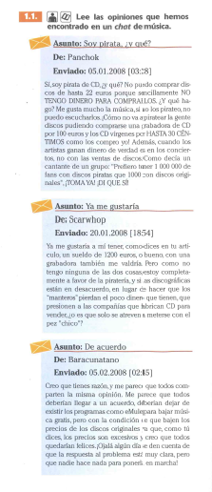
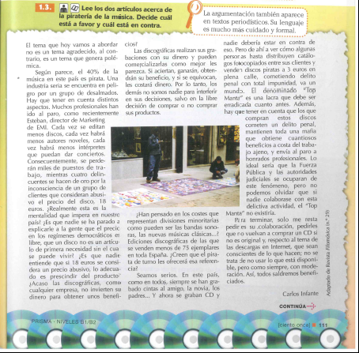
Notes:
Scanned from the Prisma Textbook this and next slide

Slide 12
